Slide 1
МКК ШЖҚ «№2ЖҚЕ» жылдық есебі 2017 жыл
Жаңаөзен қаласы
Баяндаушы: МКК ШЖҚ “№2 Жаңаөзен қалалық емхана директоры
Бекназаров Саламат Сарсенбаевич

Slide 2
№2 Жаңаөзен қалалық емхана 1982 жылы құрылып қолданысқа берілді.
Емхана Шаңырақ шағын ауданының “ауруханалық” қалашығында орналасқан.
1982-2014 жыл аралығында емхана “Жаңаөзен қалалық балалар емханасы” болып халыққа көмек көрсетті.
2015 жылдың қаңтар айынан бастап емхана ересектер мен балаларға аралас медициналық көмек көрсетуге өз жұмысын атқаруда.
Тенге кентіндегі орналасқан екі дәрігерлік амбулатория “№2 Жаңаөзен қалалық емханаға” қарасты.

Slide 3
№2 Жаңаөзен қалалық емханасына қарасты шағын аудандар.
Шаңырақ шағын ауданы
Самал шағын ауданы
Оркен шағын ауданы
Арай шағын ауданы
Мамыр шағын ауданы
Бостандық шағын ауданы
Ақбұлақ шағын ауданы
Тенге кенті

Slide 4
№2 «Жаңаөзен қалалық емханасының»
2016 жылғы халық санағы
Қала бойынша
45 800
Теңге ауылы
бойынша
17 367
Ересектер саны
25 849
Бала саны
19 951
Ересектер саны
11 022
Бала саны
6 345
Ересектер саны 36 871
Әйелдер саны 31 596
Ерлер саны 31 571
Барлығы 63 167
Бала туу жасындағы
Әйелдер-14 182
Жасөспірімдер саны
2 114
15 жасқа дейінгі
балалар саны-25 296
Ер балалар-12 767
Қыз балалар-13 529

Slide 5
№2 «Жаңаөзен қалалық емханасының»
2017 жылғы халық санағы
Қала бойынша
43 476
Теңге ауылы
бойынша
17 400
Ересектер саны
24 222
Бала саны
19 254
Ересектер саны
11 104
Бала саны
6 296
Ересектер саны 35 326
Әйелдер саны 31 458
Ерлер саны 29 418
Барлығы 60 876
Бала туу жасындағы
әйелдер-14 196
Жасөспірімдер саны
2010
15 жасқа дейінгі
балалар саны-25550
Ер балалар-12 327
Қыз балалар-13 223

Slide 6
Қаржыландыру көрсеткіші 2016-2017 жыл
 | 2016 ж | 2017 ж
Қаржыландыру көлемі | 736627,0т.т. | 834587,0 т.т.
оның ішінде Еңбек ақы көлемі | 405689,1 | 469691,1
Медициналық мақсаттағы бұйымдар | 83033,4 | 120296
Коммуналды қызмет | 19383 | 21024
Квалификациямен жетілдіру | 3449,8 | 7527,1
Скрининг | 6975 | 8626
Туберкулезбен ауырған науқастарға медициналық көмек. | 4377 (три месяца 2016 года) | 18985
Гемофилией мен қамтамасыз етілген қаржы көлемі | 22411,6 (дети) | 44125,2 (взрослые и дети)
Қант диабетімен ауырған науқастарға көрсетілген көмек | 10917,7 | 16853,89
Гепатитпен ауырған науқастарға көрсетілген көмек | 8022,9 | 5027,7
Онкологиялық науқастарға көрсетілген көмек | 387,97 | 782,7
Республикалық қаржыландыру | 417401,7 | 667894,9
Жергілікті қаржыландыру | 60 196,3 | 55 536,9

Slide 7
Дәрі-дәрмекпен қамту 2017 жыл
Емханамыз 2017 жылы ҚР ДСМ 12 желтоқсан 2013 жылғы №726 “Тегін медициналық көмектің кепілдік берілген көлемінің шеңберінде дәрілік заттармен және медициналық мақсаттағы бұйымдармен, оның ішінде белгілі бір аурулары (жай-күйлері) бар азаматтардың жекелеген санаттарына амбулаториялық деңгейде тегін немесе жеңілдікпен берілетін дәрілік заттармен және мамандандырылған емдік өнімдердің тізбесін бекіту туралы» -бұйрығына сәйкес барлық диспансерлік есепте тұрған науқастарға 417401,7 мөлшерде қаржы бөлініп тегін дәрі-дәрмектерменен қамтамасыз етілді. 2018 жылға ҚР ДСМ 29 тамыз 2017жылғы №666 бұйрығына сәйкес 139 392810,27 мөлшерде қаржы бөлініп , қазіргі таңда 16000000т көлеміне дәрі-дәрмек жеткізілді.

Slide 8
№2 Жаңаөзен қалалық емханасының медициналық көмек көрсету түрлері.
Емханада қабылдау
Үйге шақырту
Консултативтік және диагностикалық көмек:
Тар мамандар қабылдауы
Рентгено-Флюрография, УЗД. Лабораториялық зерттеу, Сурдологиялық тексеру.
КТ, МРТ, ФГДС және қымбат лабораториялық зерттеулер келісім шарт бойынша
Аурухана ауыстыру қызметі
Физиотерапиялық көмек:
ЛФК, Үгу кабинеті т. б.
СБК және БШАЫЖ кабинеті, Репродуктивтік тамақтану орталығы.
Паллиативтік көмек

Slide 9
2016-2019 жылдарға арналған "Денсаулық" Мемлекеттік бағдарламасы 5 бағыты бойынша Жол картасының орындалу көрсеткіші:
Қазақстан Республикасының денсаулық сақтау саласын дамытудың 2016 - 2019 жылдарға арналған "Денсаулық" мемлекеттік бағдарламасын бекіту және "Мемлекеттікбағдарламалар тізбесін бекіту туралы" Қазақстан Республикасы Президентінің 2010 жылғы 19 наурыздағы No 957 Жарлығына сәйкес отырып 2016 жылғы 1 қаңтардан бастап қолданысқа емханамызға енгізіледі.

Slide 10
Балаларға медициналық көмек көрсетудің сапалылығын бағалау
индикаторы
№ | Индикатордың атауы | Есептің формуласы | Есептің көрсеткіші | Шектік мәні
 | Сәбилер арасындағы өлім көрсеткіші ( ‰) | 1 жасқа дейінгі балалардың өлім көрсеткіші / Тірі туылған балалардың көрсеткіші х 1000 4/1723- 2,3 ‰ | 8,9 ‰ | Қ.Р Көрсеткіштен төмен
 | Неоноталды өлім көрсеткіші( ‰) | Қайтыс болған нәрестелердің саны 0-28 күні/ Тірі туылған нәрестелердің саны х1000 4/1723-2,3‰ | 3‰ | Қ.Р Көрсеткіштен төмен
 | Бала өліміне бағыттаушы себептері: -кездейсоқ жағдай және жарақат; -тыныс алу жолдарының аурулары; -инфекциялық-паразитарлық аурулар | 5 жасқа дейінгі балалар саны , Бағыттаушы себептерден қайтыс болғандар / Барлық 5 жасқа дейінгі балалардың өлім саны х 100 0/ 1- 0% (1 кездейсоқ жағдай) | 66,6% | Талаптану 0%
 | Ауруханадағы тәулікке жетпеген бала өлімі | 0-1 жасқа дейінгі тәулікке жетпеген балалардың қайтыс болған саны/ Ауруханадағы 0-1 жасқа дейінгі тәулікке жетпеген балалардың өлім саны х 100 0/0-0% | 8,3% | Талаптану 0%
 | Перенатальды скринингтің орындалу пайызы | Жүкті әйелдердің ПС-тегі әйелдердің орындалған саны /Тіркеуде тұрған жүкті әйелдердің саны100 1687/1741-100% | 100% | Талаптану100%

Slide 11
Босандыруға медициналық көмек көрсетудің сапалылығын бағалау
индикаторы
№ | Индикатордың атауы | Анықтау индикаторы | Өлшеу бірлігі | Шектік мәні
1 | Абсалюттік қарсы көрсеткіші бар әйелдердің контрацепсиялық орындалуы | Барлық жүкті әйелдер санынан жүкті болуға абсалютті қайшы әйелдер санынан контрацепсия жасалған әйелдер пайызы Көрсеткіш: 69/69-100% | 82% | Қ.Р Көрсеткіш
2 | Жүкті әйелдердің ерте келу бөлігі | Барлық жүкті әйелдер санынан әйедер кеңесінен қаралған 12 аптаға дейінгі түскен жүкті әйелдердің пайызы 1694/1741-97.3% | 96,4% | Қ.Р Көрсеткіш
3 | Медициналық түсіктің жиілігі | Фертильді жастағы әйелдердің жалпы санынан түсік жасату саны 55/12891-0,4% | 0,5% | Қ.Р Көрсеткіш
4 | Кәмелетжасына жетпеген балалар арасындағы жүктілік саны | 18 жасқа дейінгі жасөспірімдердің жалпы санынан жасөспірімдер арасындағы жүктіліктің пайызы 34/2010-1,6% | 1,1% | Қ.Р Көрсеткіш
5 | Ана өлімінің көрсеткіші | Тірі туылған балалардың жалпы санынан босағаннан кейінгі 42 күн ішіндегі, босану кезінде және жүктілік кезінде қайтыс болған әйелдер саны 0/1440-0% | 0% | Қ.Р Көрсеткіш
6 | Сын(Критический) жағдайдың саны | Жалпы туылғандар санынан босанғаннан кейінгі 42 күн ішіндегі, босану кезінде және жүктілік кезіндегі сын жағдайындағы(өміріне қауіп төну) әйелдер саны 0/1440-0,05% | 0,2 % | Қ.Р Көрсеткіш

Slide 12
Инфаркт кезінде медициналық көмек көрсетудің сапалылығын бағалау
индикаторы
№ | Индикатордың атауы | Нұсқаушы деңгей | Аймақ бойынша деректер | Ақпарат көзі
1 | Жедел миокард инфарктымен өлімшілдік | 100% | Жедел миокард инфарктымен өлімшілдік болған жоқ-0% | Қ.Р агенттікРОЭЖ ақпарат негізінде

Slide 13
Жедел инсульт кезінде медициналық көмек көрсетудің сапалылығын
бағалау индикаторы
№ | Индикатордың атауы | Анықтау индикаторы | Бірлік өлшемі | Шектік мәні
1 | Ауруханадан шыққаннан кейін 1 ай ішінде үй жағдайында инсульттен қайтыс болғандар | Инсультпен ауруханадан емделіп шыққаннан кейінгі 1 ай ішінде үй жағдайында инсульттен қайтыс болғандар 0/-65-0% | 0% | 2016г-6,0%
2 | Стационарное летальность от инсульта | (ауруханада қайтыс болғандар саны)/ауруханадан шыққандар саны (шыққандар және қайтыс болғандар) 16/65-0,2% | 5% | 2016г-13,0%
3 | Процент нейрохирургических операции при остром инсульте | Жедел инсульт кезінде (нейрохирургиялық ота жүргізілгендер саны)/ИО жедел инсульт пен ауруханаға жатқызылған науқастар саны х100% 1/65-1,5% | 1,5% | 2016г-4,5%

Slide 14
Онкологиялық жағдай кезінде медициналық көмек көрсетудің сапалылығын
бағалау индикаторы
№ | Индикатордың атауы | Есептік формуласы | Есептік көрсеткіш | Шектік мәні
1 | Қатерлі жаңа түзіліспен өлімшілдік | Есепте тұратын 100 мың халықтың ішіндегі қатерлі жаңа түзілістен қайтыс болғандар саны 24/60876-0,03% | 0,03% | Қ.Р Көрсеткіш
2 | Қатерлі жаңа түзілістің ерте сатысында анықталуы (1 сатысы) | Бірінші рет 1 сатысында анықталған жылдық есептегі науқастардың саны Салыстырмалы тығыздылық (%) 9/57-7,5% | 7,5% | Қ.Р Көрсеткіш
3 | Көзге көрінетін қол жетімді аймақта орналасқан қатерлі жаңа түзіліспен III-IV сатысында салыстырмалы тығыздылығы | Көзге көрінетін қол жетімді аймақта орналасқан қатерлі жаңа түзіліспен бірінші рет 3-4 сатысында анықталған жылдық есептегі науқастардың саны Салыстырмалы тығыздылық (%) 24/57-10,1% | 10,1% | Қ.Р Көрсеткіш
4 | 5 жыл және оданда жоғары өмір сүріп жатқан науқастардың салыстырмалы тығыздылығы | Қатерлі жаңа түзіліспен 5 жылдан және оданда жоғары есепте тұратын науқастардың саны Салыстырмалы тығыздылық (%) 137/245-24% | 24% | Қ.Р Көрсеткіш
5 | Арнайы емнің орындалуы | Жылдық есеп бойынша арнайы ем алуға жататын, аяқталған және арнайы емін жалғастыратын науқастардың саны Салыстырмалы тығыздылық (%) 18/29-100% | 100% | Қ.Р Көрсеткіш

Slide 15
Жарақат кезінде медициналық көмек көрсетудің сапалылығын бағалау
индикаторы
№ | Индикатордың атауы | Есептік формуласы | Есептік көрсеткіш | Шектік мәні
 | Кездейсоқ жағдайдан, жарақаттан және уланудан қайтыс болғандар | 100 мын. Халық саны: 8/60876-13.1% | 0% | Қ.Р Көрсеткіш
 | Маңғыстау обылысындағы аймақтарды жабдықтармен қамтамасыз ету | 100% | 100% | 100%
 | Аймақты кадрмен қамтамасыз ету Хирургиялық, травматалогиялық,нейрохирургиялық | 100% | 100% | 100%
 | Ауруханаға дейінгі қайтыс болғандар көрсеткіші | 8/1398-0.5% | 0% | 2016г -4,3%
 | Ауруханадағы жарақаттан және жарты жарақаттан қайтыс болғандар | 0/161-0% | 0% | Алдыңғы көрсетілген бағдар бойынша

Slide 16
№ 2 Жаңаөзен қалалық емханасы бойынша мамандар есебі
Мамандар | Штат саны |  | Нақты жұмыс жасайтын мамандар саны |  | Көрсеткіші |  | Мамандар тапшылығы |  | Санаттылығы
 | 2016 | 2017 | 2016 | 2017 | 2016 | 2017 | 2016 | 2017 | 2016 | 2017
Дәрігерлер | 114,75 | 114,75 | 64 | 72 | 55,7% | 62,7% | 44,3% | 36-36,5% | Жоғары - 5 I – 12 II – 14 48,4% | Жоғары - 8 I – 15 II – 19 58,3%
Медбикелер | 238 | 238 | 238 | 238 | 100% | 100% | 0 | 0 | Жоғары - 9 I – 14 II – 31 28,3% | Жоғары - 15 I – 21 II – 38 31,9%

Slide 17
2016-2017 жылы келген мамандар саны
2016 жылы дәрігерлер саны-64 (Жас маман-2(ЖТД-1,Тенге-1)
2017 жылы дәрігерлер саны-72 (15 дәрігер, соның ішінде жас маман-8 (ЖТД-6, ҚДС-2, Тенге ЖТД-2)
2016 жылы дипломмен ауылға келген мамандар саны-1
2017 жылы дипломмен ауылға келген мамандар саны-2

Slide 18
Жұмысқа қабылданған дәрігерлер -2016/2017 жыл
2016 жыл Барлыгы-16 | 2017 жыл Барлыгы-15
ЖТД-4 . Жас тулек . Оның ішінде- - 3- М Оспанов атындағы НММУ - 1- Асфендиаров атындағы ММУ ЖТД-3 (ЖҚЕ№1-3), уролог-1,дерматолог-1 травматолог-1,хирург-1,гинеколог-1, фтизиатр-2,фтизиопедиатр-2. | ЖТД-8 . Жас тулек . Оның ішінде- - 8- М Оспанов атындағы НММУ стоматолог-1, кардиолог-1 невропатолог-1, хирург-1, педиатр-1, эпидемиолог-2.

Slide 19
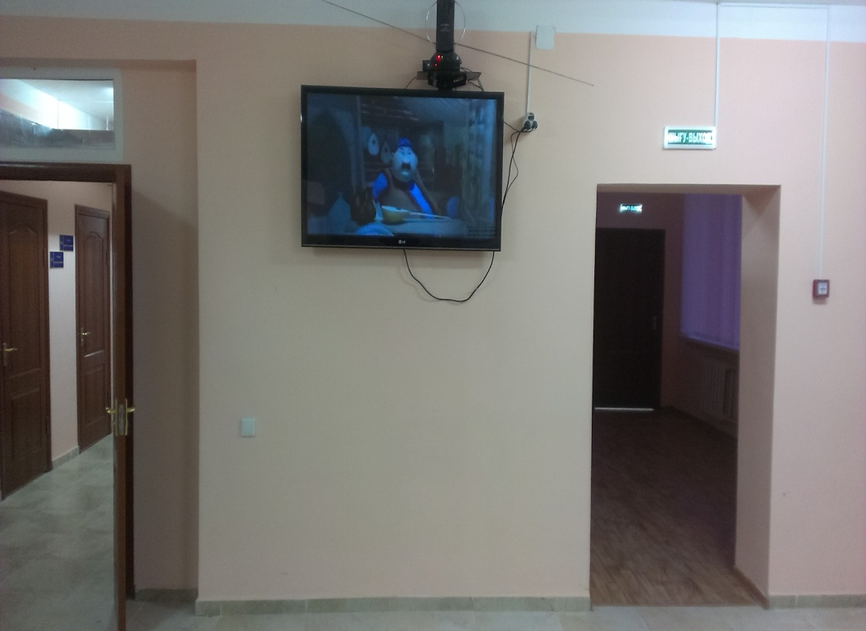
Барлық қабатта бейнебақылаумен (28 дана), заманға сай жиһаздармен, теледидармен, мұздатқыштармен, барлық кабинеттер ғаламтормен толықтай қамтамасыз етілген.

Slide 20
Кешенді медициналық ақпараттық жүйе (КМИС)

Slide 21
КМИС компаниясы
"Кешенді медициналық ақпараттық жүйесі" (КМИС)
Бұл мамандандырылған қазіргі заманауи ақпараттық жүйелерді денсаулық сақтау өндірісінің сондай-ақ әр түрлі спектрлері бойынша қызметтерді автоматтаттандырылған жүйеге енгізу және техникалық сүйемелдеу түрі.
Біздің мамандар автоматтандыруға байланысты,емдеу-профилактикалық мекемесінің кез-келген күрделі және кең ауқымды міндеттерін орындай алады. Біз Сізге кешенді қызметтерді ұсына аламыз, жоба алдындағы тексерулерден бастап, біздің бағдарламалық жасақтамасын ретке келтіру немесе типтік бағдарламалық шешімдерді енгізу.

Slide 22
Кешенді медициналық ақпараттық жүйе.
Кешенді ақпараттық жұйені 2017 жылдың сәуір айыннан бастап №2 ЖҚЕ жұмыс жүргізілуде.
Барлық кабинет компютермен және жоғары жылдамдықты интернетпен қамтамасыз етілген.
Қәзіргі таңда БМАЖ мен ААЖ бірігіп жұмыс жасалуда.
Барлық электрондық БМАЖ, ААЖ жұмыстары ТОО ОАТ “ДАМУ” орталығымен келісім шарт жасақталып 4 млн 539 т. бөлінген.
Технологиялық ақпараттық орталығының қызметкерлері бүгінгі таңға дейін емхана қызметкерлерін оқытуда.
Жауапты мамандарымыз БМАЖ және ААЖ жұмыстарын күнделікті бақылау жүргізіліп жұмыс жасалуда.

Slide 23
Мемлекеттік қызмет көрсету 2017 жыл
№ | Мемлекеттік қызмет регламенті | Айы қараша
1 | Емхана тіркеу (емханаға тіркелген) | 680
2 | Дәрігерге жазылу қабылдауына холл-центр | 479
3 | Дәрігерді үйге шақырту | 3907
4 | Емдеу мекемелеріне анықтама беру | 481
5 | Еңбекке жарамсыздық қағазы (парағы) | 6446
6 | Еңбекке жарамсыздық анықтамасы емханадан берілген | 4

Slide 24
Ішкі аудит жұмысы 2017 жыл
Қазақстан Республикасы Денсаулық сақтау және әлеуметтік даму министрінің 2015 жылғы 27 наурыздағы № 173 бұйрығы «Медициналық қызметтер көрсету сапасына ішкі және сыртқы сараптамаларды ұйымдастыру мен жүргізу қағидалары» бұйрығына сәйкес ішкі аудит жұмысы жүргізілуде.
- Емханамыздың медициналық көрсетілетін қызметтердің сапасын бағалау индикаторлары жыл сайын бекітілуде.
- Медициналық көрсетілетін қызметтердің сапасын басқару бойынша іс-шаралар:
1. құқықтық нормативтік акт, бірыңғай ұлтық ДС жүйесі және Моралдық кодекс жұмыстары үнемі бақылау;
2. Өз жұмыстарының процедураларымен және жұмысын талдау,олардың жеткіліктілігі мен тиімділігін бағалау;
3. Клиникалық аудит жүйесін жүргізу;
4.Өнімділікті жақсартуға бағытталған іс-шаралар;
5. Аккредитация стандарттын жүзеге асыру.

Slide 25
Өтініштер (шағымдар) бойынша тұтынушыларға қолдау көрсету және науқастардың уақытылы қаралуын қамтамасыз ету 2016-2017 жыл.
 | Барлық тіркелгендер | Оның ішінде жүгіну түрлері
 |  | Ауызша өтініш | Жазбаша өтініш | Қайта арыздану | БАҚ
1 | 2 | 3 | 4 | 5 | 6
2016 | 42 | 39 | 3 | - | -
2017 | 30 | 29 | 1 | - | -
Науқас қанағаттандырылған 7 100% 100% | Науқас қанағаттандырылмаған 8 0% 0%

Slide 26
Сенім телефоны және Сall-орталығына келіп түскен қоңырау саны 2016-2017 жыл
№
 |  | Келіп түскен барлық қоңырау саны | Анықтама берілген |  | Арыздану
 |  |  | Барлығы (саны) | % | Барлығы (саны) | %
1 | 2 | 3 | 4 | 5 | 6 | 7
2017 | МКҚК "№2ЖҚЕ" | 3796 | 3754 | 98,7 | 42 (ауызша) | 1,1
2016 | МКҚК "№2ЖҚЕ" | 1378 | 1310 | 95,0 | 68 (ауызша) | 4,9

Slide 27
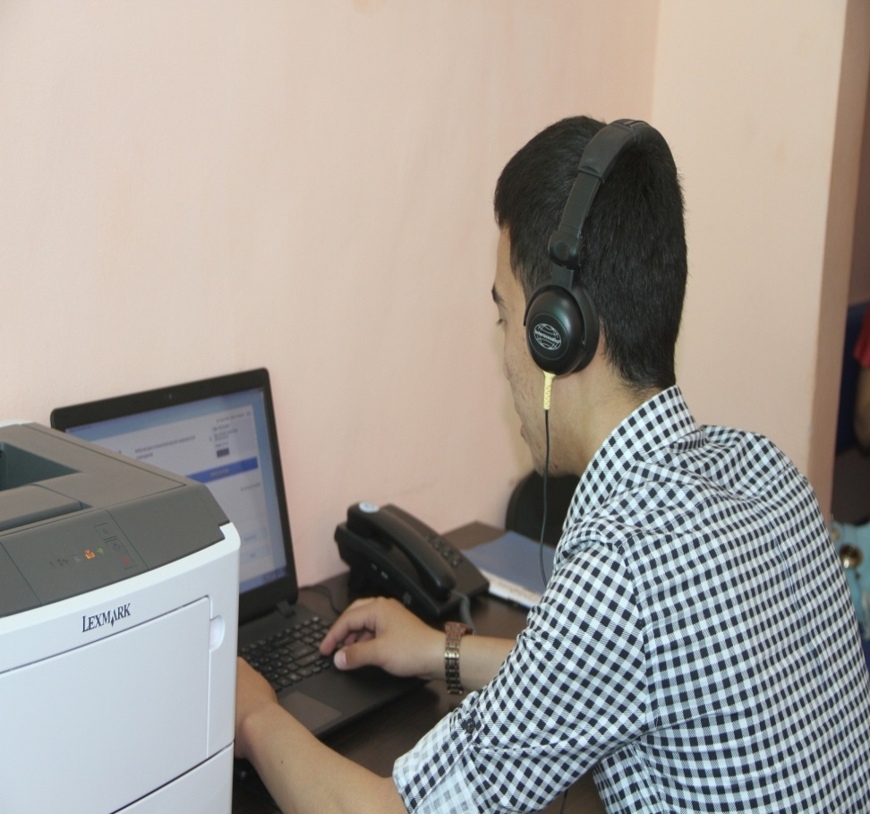
Емханада 01.01.2015ж CALL-орталық ашылды. 4-білімдерін жетілдірген маман операторлар жумыс жасайды. Жұмыс 08.00-20.00 . Емхана CALL-орталығының қабылдау кезегімен жұмысы нақты жолға қойылып,кезексіз емхана бағытымен жұмыс жүргізілуде. Телефон 93-308
Жауапты маман Дайрабекова Айша Турсинбековна.

Slide 28
Жалпы қабылдау көрсеткіші
2017-837 406
2016-727 227
Үйде қабылдау
2017-122 979
2016-168 066
Емханада қабылдау
2017-714 427
2016-559 161

Slide 29
Емхана қабылдау айналымы
1 кезегіне:
2015 жыл - 350
2016 жыл – 350
2017 жыл – 500 (Дәрігерлік амбулаториямен бірге)
Жұмыс уақыты: 08:00 – 20:00
Үйге шақыртуға қабылдау: 08:00 – 20:00
Жоспарлы кезекшілікпен үйге шақырту (дәрігер, медбике) арнайы мед. көлікпен атқарылады.

Slide 30
Жүктілік бойынша есеп 2017 жылы.
Тууға қабілетті әйелдер саны--12889
12 аптаға дейінгі – 1681 – 96,5%
Босанған – 1632 : Уақытылы босану-1529
Мезгілінен ерте босану-103
Уйде босану - 0
Ақтау қаласы – 96-?
Жаңаөзен қаласы – 1760*?
Басқа қалаларда - 7 ?
Жүктілікпен есепке алынған – 1741.
Жүктіліктің абсолюттық қарсы көрсетілім-72
Оның ішінде жүкті болған-3
Медициналық көрсеткіш бойынша жүктілікті үзу-0
Қолданылған контрацепция көлемі—3186 /24,7%

Slide 31
Сәбилер өлімінің талдау-көрсеткіші
Тірі туылған балалар саны 1886
Шетінеген балалар саны 16
Сәбилер өлімінің көрсеткіші (промилде) 8,4
2016 жыл
2017 жыл
Тірі туылған балалар саны 1723
Шетінеген балалар саны 4
Сәбилер өлімінің көрсеткіші (промилде) 2,3

Slide 32
Балалар (5 жасқа дейінгі) өлімінің талдау-көрсеткіші
5 жасқа дейінгі балалар саны-8467
Бала өліміне бағыттаушы себептері:
-кездейсоқ жағдай және жарақат; 1
-тыныс алу жолдарының аурулары;
-инфекциялық-паразитарлық аурулар
Балалар өлімінің көрсеткіші (промилде) - 0,1 %0
2016 жыл
2017 жыл
5 жасқа дейінгі балалар саны-9047
Бала өліміне бағыттаушы себептері: 0
-кездейсоқ жағдай және жарақат;
-тыныс алу жолдарының аурулары;
-инфекциялық-паразитарлық аурулар
Балалар өлімінің көрсеткіші (промилде) 0 %0

Slide 33
Өлген орны бойынша
2016 жыл
2017 жыл
Перзентханада
7 (ОПО-6, ЖҚП-1)
4(ОПО-2, ЖҚП-1,ОБА1)
Басқа ауруханаларда
- Жұқпалы аурухана
-соматикалық аурухана
8
-
ОБА-6, ЖҚБА-2
4
-
ОБА-1 ЖҚБА-1
ОПО-2
Үйде
-
-
Басқа жерде
-
-

Slide 34
Өлім себептері
2016
2017
Тыныс мүшелерінің аурулары
- жедел респираторлық тұмау
- өкпе қабынуы
Жұқпалы аурулар
- жедел ішек ауруы
- ми қабынуы
- сепсис
Перинаталдық кезеңнің себептері
Туа біткен кемтарлықтар
Келеңсіз жағдайлар
Басқа да өлім себептері
-
-
-
-
-
-
6
6
1
3
-
-
-
-
-
-
3
1
-
-
Өлген сәбилер жасы
2016
2017
0 тәуліктен - 1 айға дейінгі
- 0-6 тәулікке дейінгі
-7-29 тәулікке дейінгі
1-3 айға дейінгі
3-6 айға дейінгі
6-12 айға дейінгі
8
7
1
5
1
2
4
3
1
-
-
-
7
9
1
2
2
-
Уақытында туылғандар
Шала туылғандар
Aуруханада 1 тәулікке дейінгі өлген бала саны

Slide 35
Ана өлімі тіркелген жоқ
2016 жыл - 0
2017 жыл - 0

Slide 36
Скрининг бойынша көрсеткіш 2017 жыл
Атауы | Жоспарланғаны | Орындалғаны | Айқындалғаны
0-17 жасқа дейінгі балалар | 24 013 | 23 112 – 96,25% | 1978 – 8,56%/1172-20,12%
ҚЖА | 4796 | 5080 – 105,92% | 165 – 3,25%/143-83,14%
Жатыр мойыншығы рагы | 1444 | 1485 – 102,84% | 88 – 5,93%/16-88,89%
Сүт безі рагы | 1300 | 1300 – 100% | 9 – 0,69%/52-66,67%
Глаукома | 4842 | 5359 – 110,68% | 15 – 0,28%/13-86,67%
Қант диабеті | 4931 | 5020 – 101,80% | 17 – 0,34%/20-86,96%
Тоқ ішек және аш ішек рагы | 2640 | 2805 – 106,25% | 0,04%/100%

Slide 37
Жаңаөзен №2 ЖҚЕ бойынша туберкулезден
аурушаңдық көрсеткіш
 | 2016 жыл | 2017 жыл
Барлығы | 24 – 38,0 % | 21 – 34,3 %
Ересектер | 21 – 60,4 % | 19 – 57,0 %
Жасөспірімдер | 1 – 47,3 % | 0 – 0 %
Балалар | 2 – 8,0 % | 2 – 8,3 %

Slide 38
туберкулезден өлім көрсеткіші
 | 2016 жыл | 2017 жыл
Барлығы | 0 – 0 % | 2 – 1,54 %
туберкулезден Есепте тұрғандар көрсеткіші
жыл | IA | IБ | IВ | IГ | II | вираж | Гипер реакция
2017 | 23 | 8 | 18 | 0 | 54 | 257 | -

Slide 39
Rманту орындалуы
Жылдар | Жылдық жоспар | 12 айлық жоспар | Орындалды | Жылдық % | 12 айлық%
2016 | 12 686 | 12 686 | 11 890 | 94,0 | 94,0
2017 | 11 915 | 11 915 | 11 968 | 100 | 100

Slide 40
Өзекті мәселелер/Шешу жолдары:
Мамандар жетіспеушілігі –(гинеколог-2,маммолог-1,онколог-1,психиатр-1, нарколог-1,кардиолог-1эндокринолог-1,рентгенолог-1,ревматолог-1, травматолог-1,хирург-1,ЖТД-9).
Медицина қызметкердлерінің білімдерін жетілдіру-Қайта даярлықтан өтуге-5 (Маммолог, онколог,психиатр,кардиолог,хирург)
(БААЫЖ әдістерін оқыту)
ДСМ Жоба жоспары бойынша 2019-2020 жыл аралығында емханамызға тиесілі Арай және Бостандық шағын аудандарына “Дәрігерлік амбулатория” ашу.
Бірыңғай медициналық ақпарат жұйесі
1.Қажетті мамандарды шақырту (хабарландыру, жергілікті әкімшілікпен әлеуметтік пакет ұсынысы, жоғарғы оқу орындар ярмаркасына қатысу, ынталандыру)
Жоспармен 15-маман жүмысқа шақырту.
6 маманды келуіне жұмыстану үстінде. Акушер гинеколог (Ақтөбе),2-ЖТД, Хирург-(Орал), Рентгенолог- (Атырау), Эндокринолог (Астана)
3. Қызметкерлердің білімдерін жетілдіру негізінде сұраныс берілді, көшпелі циклдарды ұйымдастыру.
Жаңаөзен қалалық әкімшілігімен бірге жобалық смекталық құжаттарын жасақтау.
Емханада 2018-2020 жылға дейін тек ғана бірыңғай электронды жұйеде жұмыс жасау.

Slide 41
Сәби өлім көрсеткішін 2,3 пайызға төмендету
Функциональды құрылғылардың науқстарды зерттеуіне қолайсыз орналасуы
Қазақстан Республикасы Денсаулық сақтау министрінің 2017 жылғы 3 шілдедегі № 450 «Қазақстан Республикасында жедел медициналық көмек көрсету қағидаларын бекіту туралы» бұйрыққа негізделіп:
Тегін дәрі-дәрмек қамтамасыз ету. Бұйрық
Сәби өлім себептерінің алдын-алу, тууға қабілетті әйелдерді сауықтыру. Жүкті әйелдерді ерте есепке алу (12 апта)., зерттеу . Скрининг жұмысын күшейту.
Емхананың 1-ші қабатыда орналасқан ҚОА асханасын көшіру-функциональды зерттеу бөлімшесін ашу.
4-жеделділік санаты (бригаданың келу уақыты-60 минутқа дейін) Диспетчерлік пунктін ашу.
Маңғыстау облыстық денсаулық сақтау басқармасының келісімімен дәрі-дәрмектердің толықтай қамтамасыз ету.

Slide 42
Назарларыңызға рахмет!

